Slide 1
Chelsy Fabiola Gálvez Pichilla
mecanografía:
2do basico

Slide 2


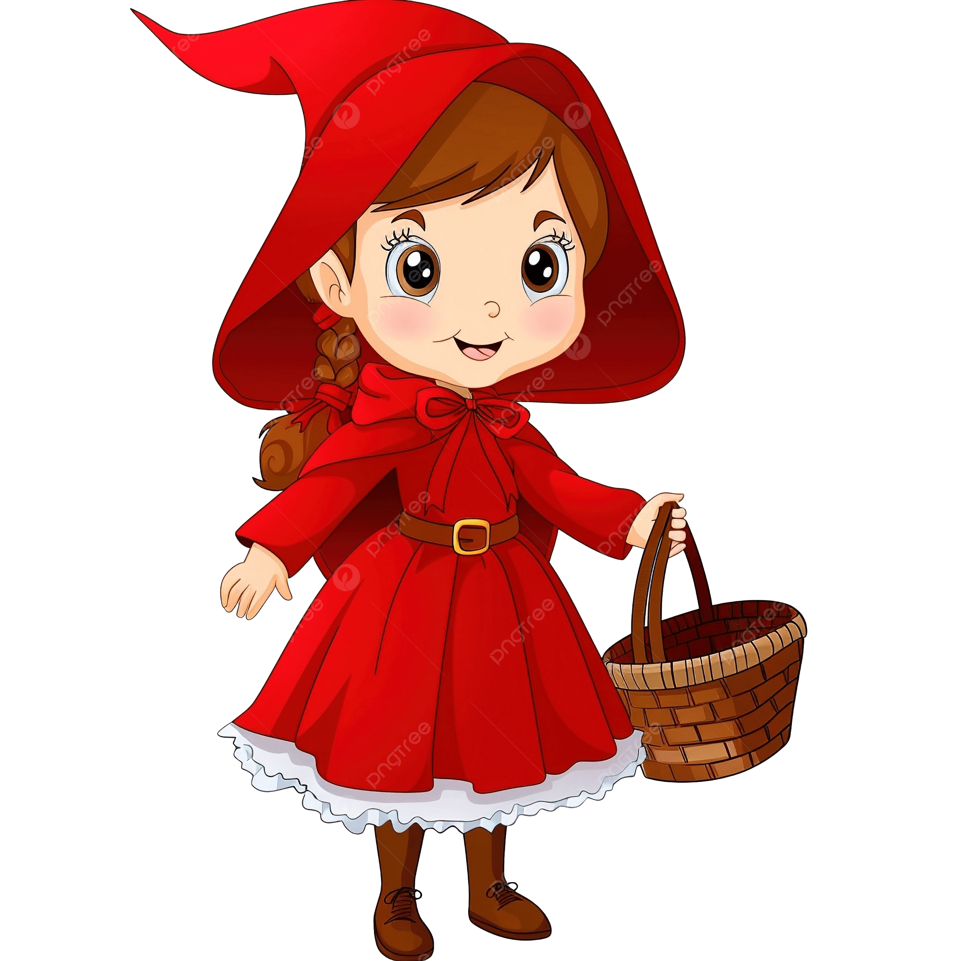
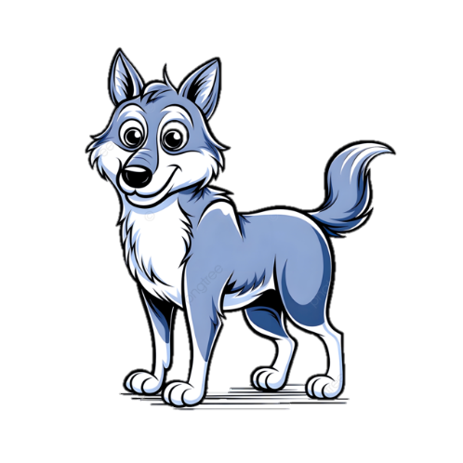
Uy un lobo
Que bello día

